Slide 1
Python编程 ——从数据分析到数据科学
朝乐门
中国人民大学
chaolemen@ruc.edu.cn

Slide 2
35. 随机数
朝乐门
中国人民大学
chaolemen@ruc.edu.cn

Slide 3
本章内容提要
▼第四篇 数据加工
► 35. 随机数
35.1 一次生成一个数
35.2 一次生成一个随机数组

Slide 4
35.1 一次生成一个数
▼第四篇 数据加工
► 35. 随机数
In[1]:
import random
random.seed(3)
In[2]:
import random
random.seed(3)
random.randint(1, 100)
Out[2]:
31

Slide 5
35.1 一次生成一个数
▼第四篇 数据加工
► 35. 随机数
In[3]:
import random
random.seed(3)
random.uniform(-10, 10)
Out[3]:
-5.240707458162173
In[4]:
random.uniform?
In[5]:
random.seed(3)
round(random.uniform(-10, 10),2) )
Out[5]:
-5.24

Slide 6
35.2 一次生成一个随机数组
▼第四篇 数据加工
► 35. 随机数
In[7]:
import numpy as np
rand=np.random.RandomState(32)
x=rand.randint(0,10,(3,6))
x
Out[7]:
array([[7, 5, 6, 8, 3, 7],
[9, 3, 5, 9, 4, 1],
[3, 1, 2, 3, 8, 2]])

Slide 7
35.2 一次生成一个随机数组
▼第四篇 数据加工
► 35. 随机数
In[8]:
import numpy as np
rand=np.random.RandomState(1)
x=rand.rand(5) *10
x
Out[8]:
array([4.17022005e+00, 7.20324493e+00, 1.14374817e-03, 3.02332573e+00, 1.46755891e+00])
In[9]:
import numpy as np
rand=np.random.RandomState(1)
y= rand.randn(5) +5
y
Out[9]:
array([6.62434536, 4.38824359, 4.47182825, 3.92703138, 5.86540763])

Slide 8
35.2 一次生成一个随机数组
▼第四篇 数据加工
► 35. 随机数
In[10]:
x=np.linspace(0,10,20)
x
Out[10]:
array([ 0. , 0.52631579, 1.05263158, 1.57894737, 2.10526316,
2.63157895, 3.15789474, 3.68421053, 4.21052632, 4.73684211,
5.26315789, 5.78947368, 6.31578947, 6.84210526, 7.36842105,
7.89473684, 8.42105263, 8.94736842, 9.47368421, 10. ])
In[11]:
np.linspace?

Slide 9

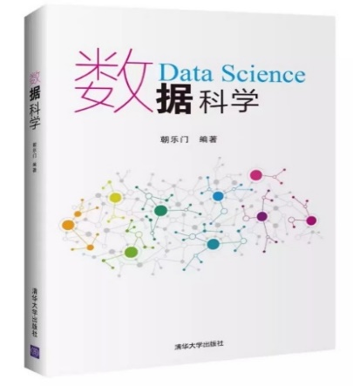



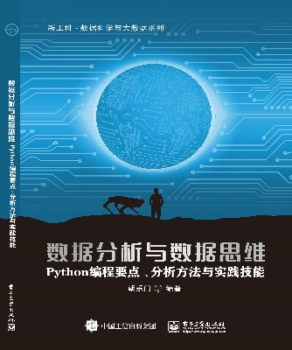
▼第四篇 数据加工
►35. 随机数
chaolemen
@
ruc.edu.cn
参考书目
微信公众号
主讲人联系方式
主讲人微信

